Slide 1
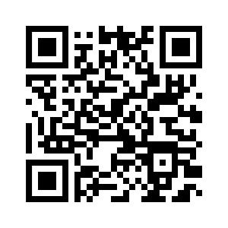
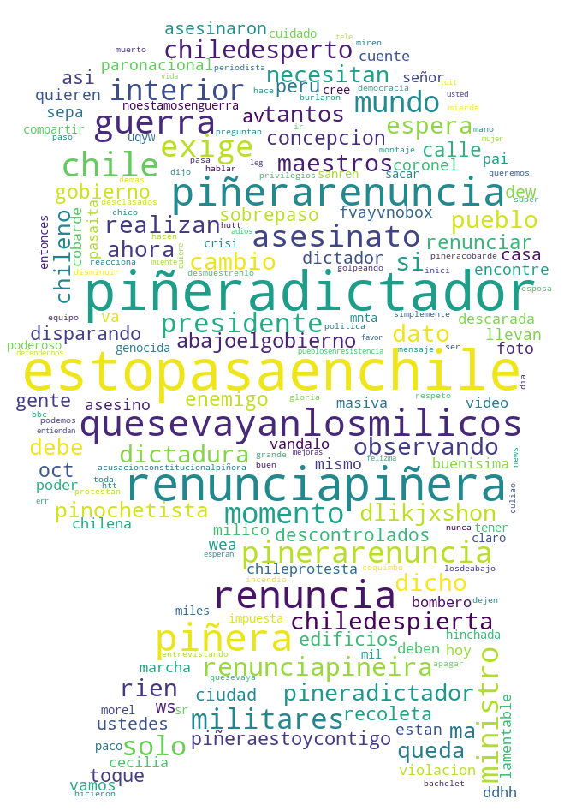
#ChileDesperto
Nube de palabras 10.600 tweets #renunciaPiñera #ChileDesperto #EstoPasaEnChile #ChileSeCanso (al el 22 de octubre)

